Slide 1


高处作业安全培训
2022/8/16
1

Slide 2
高处作业安全管理知识
目录
一、思考
七、高处坠落事故类型
二、高处作业的概念
八、高处作业的危害
三、常见的高处作业场所
九、高处作业的事故案例
四、高处作业类型
十、高处坠落事故原因
五、高处作业安全管理的依据
十一、高处作业的风险管理
六、高处作业事故
十二、高处坠落事故的预防

Slide 3
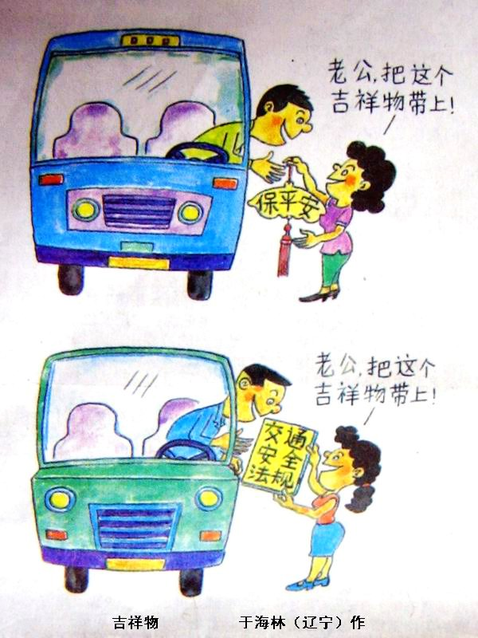
一、思考
谁想发生安全事故？
你的亲人？
你的朋友？
公司领导？
你的同事？
政府部门人员？
保险公司？

Slide 4
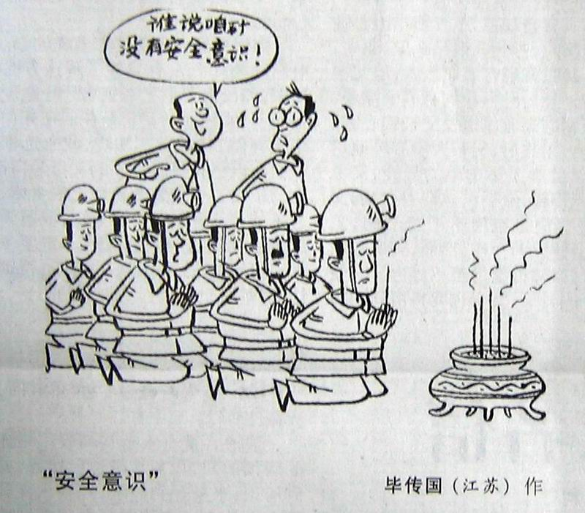
一、思考
既然没人想要安全事故，那为什么我们身边的安全事故还在继续会发生……？
不可避免吗?
设备、设施不安全吗？
操作的方式不对吗?
所处的位置对吗?
因为运气不好吗?
外力因素?
有意的人为破坏?

Slide 5
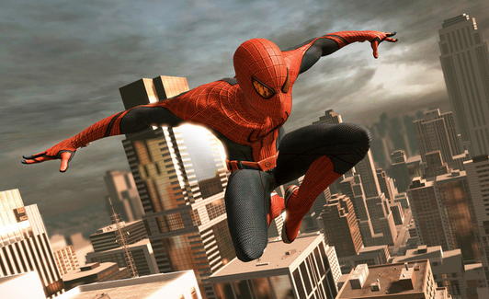

一、思考
美国大片中的蜘蛛侠，为什么能飞檐走壁？秘密在第二张图里。
右手的蛛丝

Slide 6
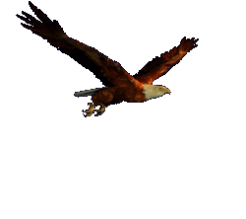

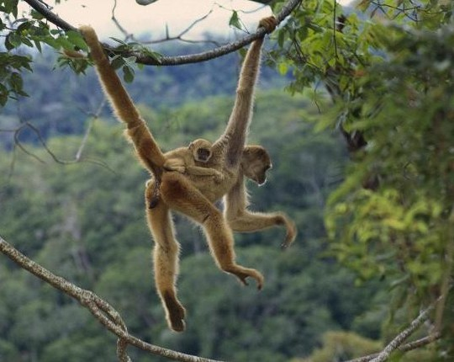
一、思考
我们没有一双展翅翱翔的翅膀，没有天生具有的攀爬、跳跃能力，我们不是超人蜘蛛侠，我们都是普通人，在面对高空坠落的施工风险我们应该做些什么呢？

Slide 7
一、思考
一个人从三层楼（10米）的高度坠落到地面所需的时间有多少？
答案是1.5秒。
一个人从三层楼（10米）的高度坠落到硬地面生还的几率有多大？
答案是不考虑巧合的情况下死亡几率100%。

Slide 8
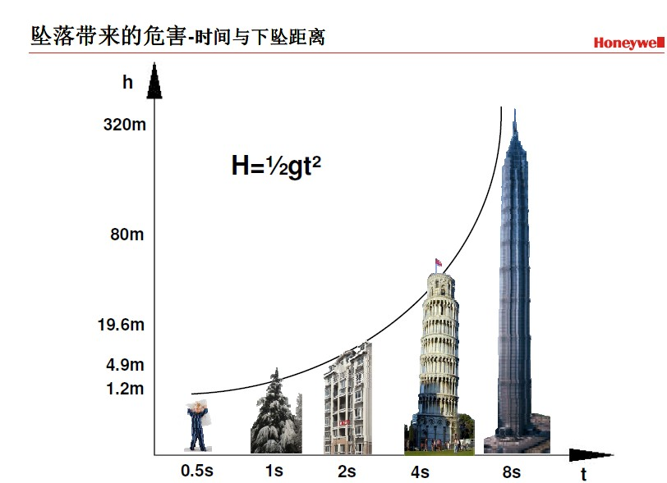
一、思考
2022/8/16
8

Slide 9
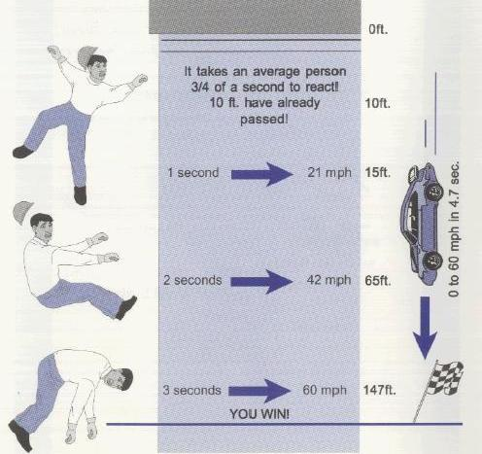
坠落动力学
一、思考
高处坠落通常没有预警就发生了；
1秒后掉落的高度是4.6米
坠物每秒速度增加9.8米/秒
坠落的时间越长，撞击地面的速度就越快
人平均要3/4秒才能反应过来！（3米/10英尺）
(0 M)
(3 M)
(33.8 kph)
(4.6 M)
(67.6 kph)
(19.8 M)
(96.6 kph)
(44.8 M)
Notes:
SLIDE…..
9

Slide 10
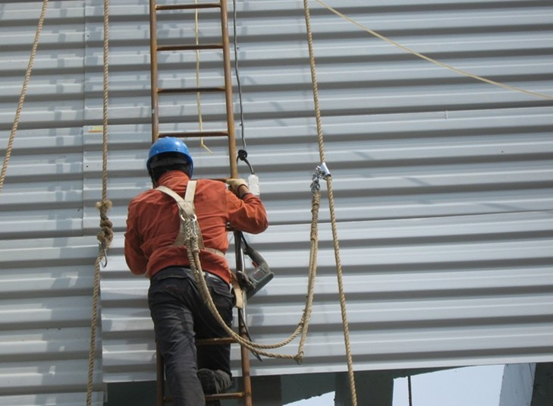
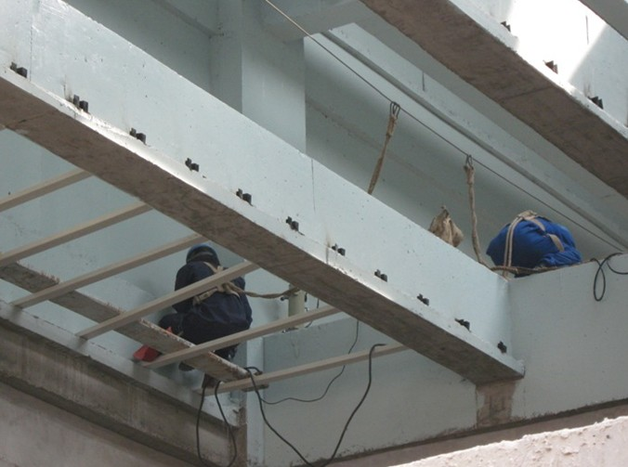
二、高处作业的概念
什么是高处作业：凡在坠落高度基准面2m以上（含2m）有可能坠落的高处进行的作业。
坠落高度基准面：从作业位置到最低坠落着落点的水平面，称为坠落高度基准面。

Slide 11
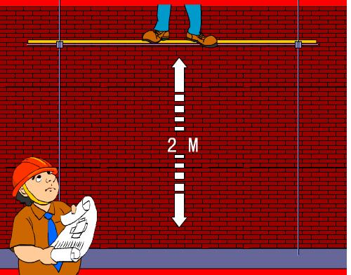
二、高处作业的概念
一）GB/T3608-2008《高处作业分级》
高处作业
在距坠落高度基准面2m或2m以上有可能坠落的高处进行的作业。
二）国家安监总局令30号《特种作业人员安全技术培训考核管理规定》（2010年7月1日实施）附件特种作业目录
高处作业
指专门或经常在坠落高度基准面2米及以上有可能坠落的高处进行的作业。
三）Q/SY1236—2009《高处作业安全管理规范》
高处作业
在坠落高度基准面2m 以上(含2m)位置进行的作业。

Slide 12
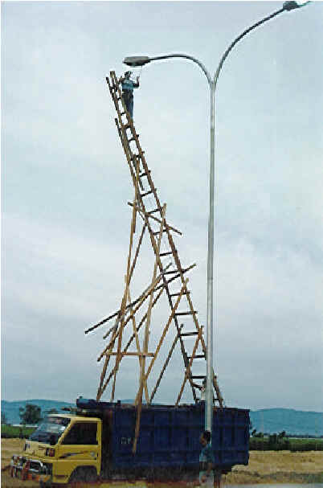
二、高处作业的概念
小知识
※OSHA（美国职业安全与卫生管理局）规定，1.8米以上的工作场所，员工必须配备坠落防护系统。
※在欧洲的健康和安全法规中，高空被定义为自由坠落距离超过2米的工作位置。
※加拿大劳工部规定2.4米以上必须配备坠落防护设备。
※中国国家标准规定2米以上为高处作业。

Slide 13
二、高处作业的概念
高处作业的分级
  2m-5m，称为一级高处作业。其可能坠落半径为2m。
  5m-15m,称为二级高处作业。其可能坠落半径为3m。
  15m-30m,称为三级高处作业。其可能坠落半径为4m。
  30m以上，称为特级高处作业。其可能坠落半径为5m。
高度越高，危险等级随之增长

Slide 14
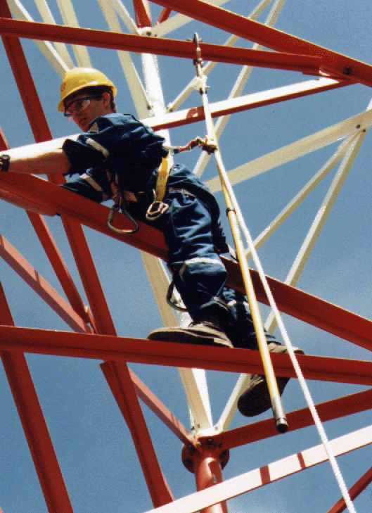
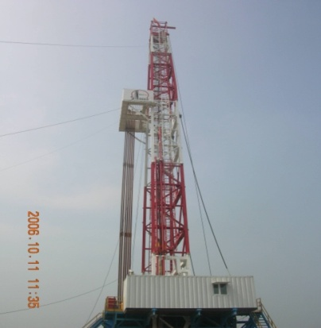
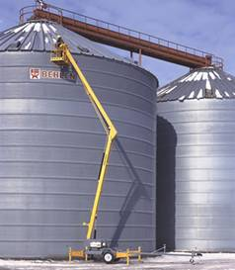
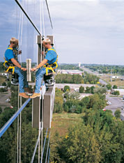
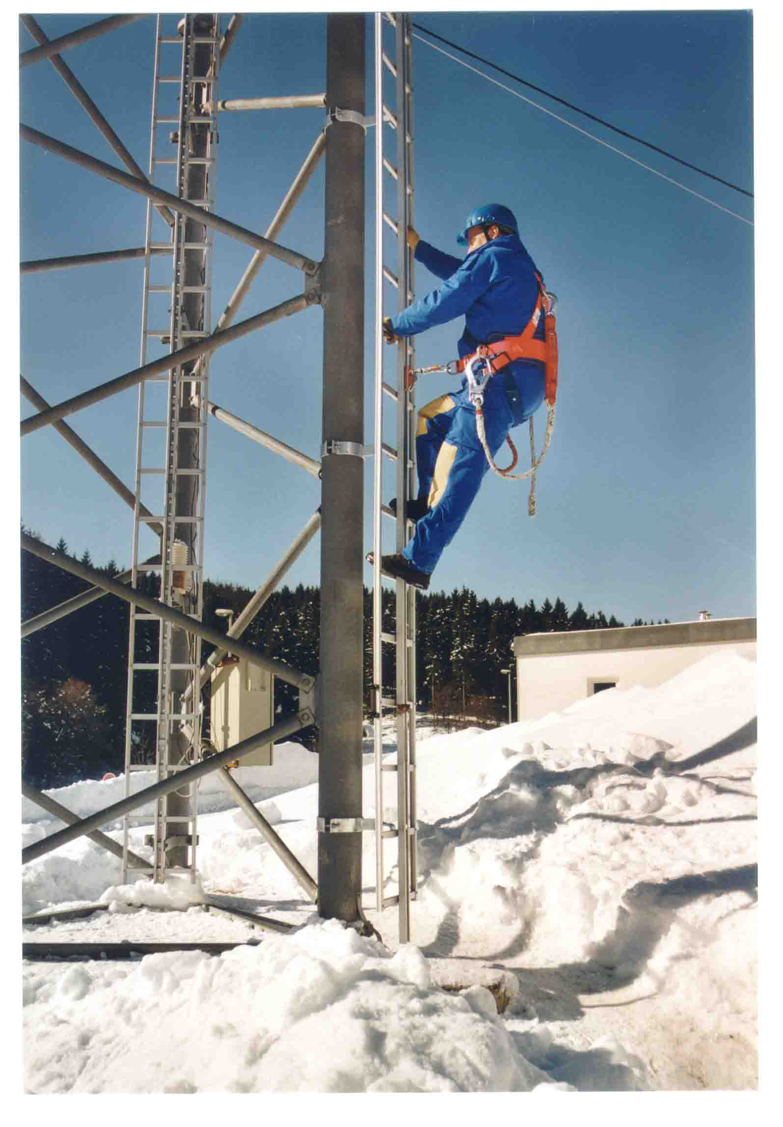
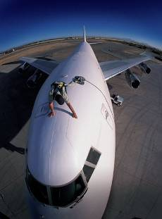
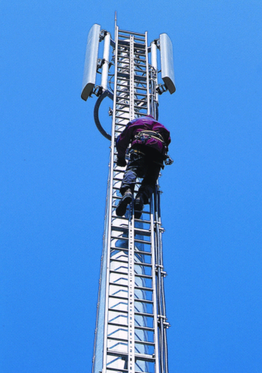
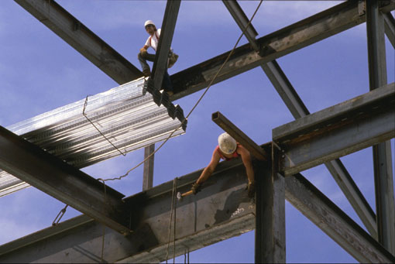
三、常见的高处作业场所
建筑
维修
石油
石化
建筑物外墙清洗
电信
电力
制造
Notes:
14

Slide 15
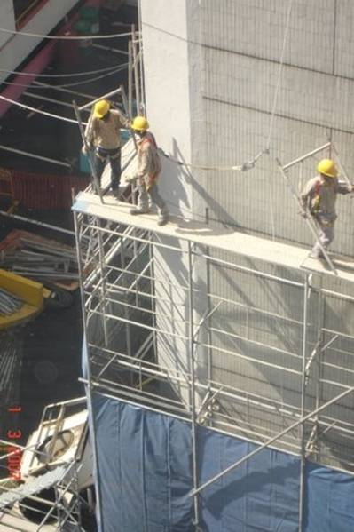
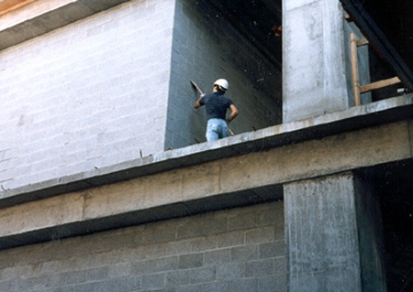
四、高处作业的类型
高处作业主要包括临边、洞口、攀登、悬空、交叉五种基本类型。
1.临边作业
临边作业是指施工现场中，工作面边沿无围护设施或围护设施高度低于80厘米时的高处作业。例如，井架、施工电梯和脚手架等的通道两侧面作业。

Slide 16
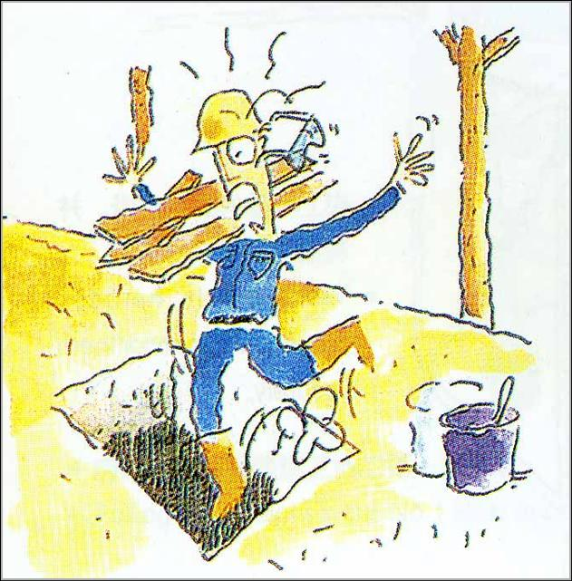
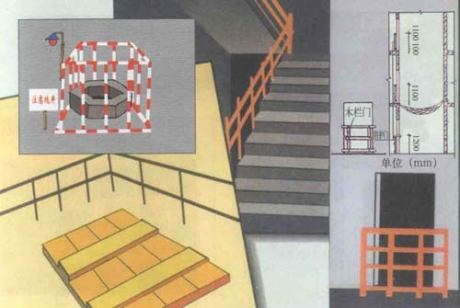
四、高处作业的类型
2.洞口作业
洞口作业是指孔、洞口旁边的高处作业，包括施工现场及通道旁深度在2米及2米以上的桩孔、沟槽与管道孔洞等边沿作业。例如，施工预留的上料口、通道口、施工口等。

Slide 17
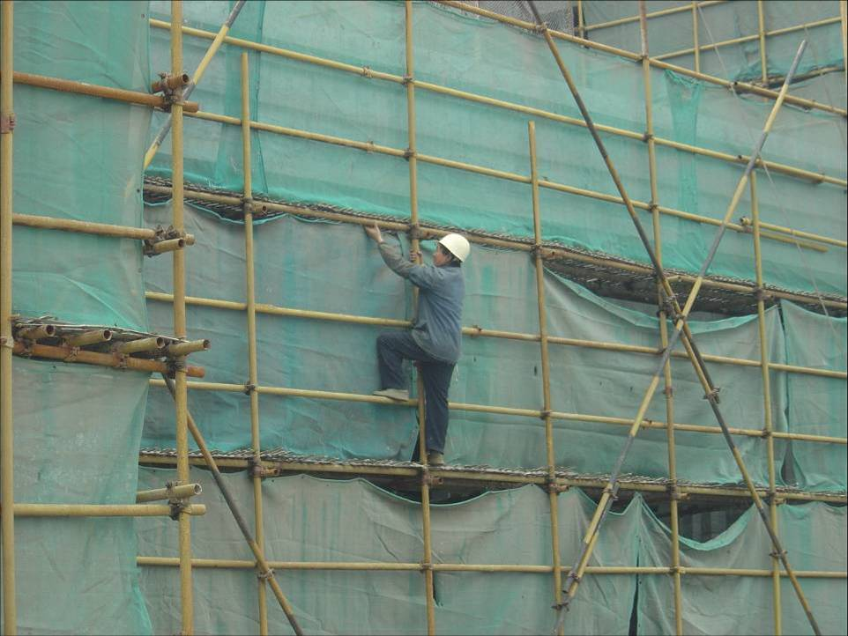
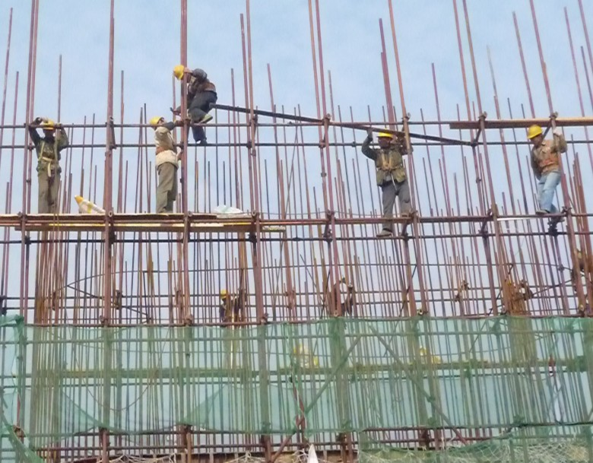
四、高处作业的类型
3.攀登作业
攀登作业是指借助建筑结构或脚手架上的登高设施，或采用梯子或其他登高设施在攀登条件下进行的高处作业。例如，在建筑物周围搭拆脚手架、张挂安全网。

Slide 18
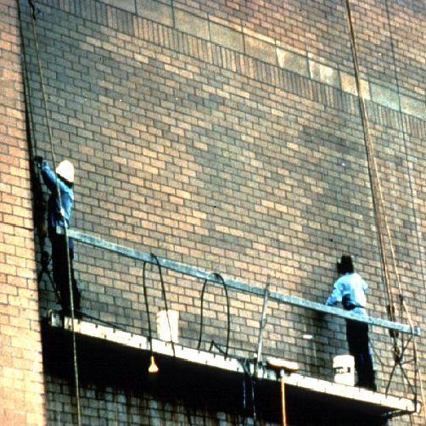
四、高处作业的类型
4.悬空作业
悬空作业是指在周边临空状态下进行高处作业。例如，在吊篮内进行的高处作业。

Slide 19
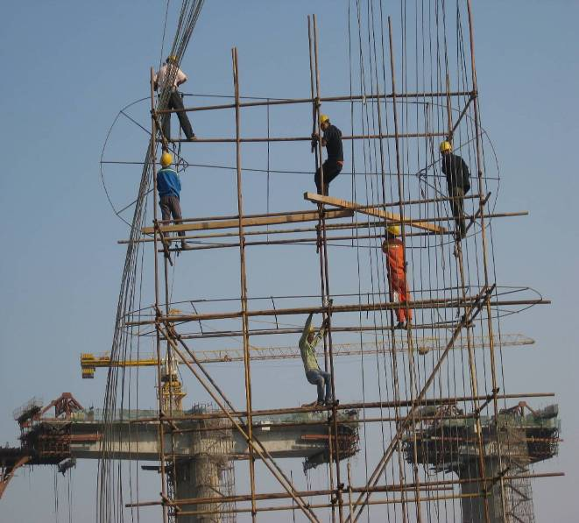
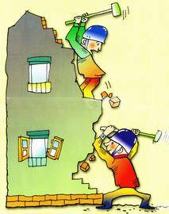
四、高处作业的类型
5.交叉作业
交叉作业是指在施工现场的上下不同层次，与空间贯通状态下同时进行的高处作业。例如，脚手架平台上有人作业的同时，架下或地面也有人作业。

Slide 20
五、高处作业安全管理的依据
一）高处作业人员的依据
国家安监总局令30号《特种作业人员安全技术培训考核管理规定》
GB5306-85特种作业人员安全技术考核安全管理规则(作废无新标准代替)
二）高处作业安全施工的依据
GB/T 3608-2008 高处作业分级
GB 23525-2009座板式单人吊具悬吊作业安全技术规范
JGJ 80-91建筑施工高处作业安全技术规程
Q/SY 1236-2009 高处作业安全管理规范
Q/SY 1246-2009脚手架作业安全管理规范
Q/SY 1370-2011便携式梯子使用安全管理规范
Q/HS 4019-2010高处作业安全规程
HG 23014-1999 厂区高处作业安全规程
中国石化安〔2011〕788号 《中国石化高处作业安全管理规定》

Slide 21
五、高处作业安全管理的依据
三）高处作业设施的依据
GB4053.1-2009 固定式钢梯及平台安全要求 第1部分：钢直梯
GB4053.2-2009 固定式钢梯及平台安全要求 第2部分：钢斜梯
GB4053.3-2009固定式钢梯及平台安全要求 第3部分：工业防护栏杆及钢平台
GB 7059-2007 便携式木折梯安全要求
GB 12142-2007 便携式金属梯安全要求
GB 15831-2006 钢管脚手架扣件
GB/T 17889.1-1999梯子 第1部分：术语型式和功能尺寸
GB/T 17889.2-1999梯子 第2部分：要求试验和标志
GB 19155-2003 高处作业吊篮
JGJ 128-2010建筑施工门式钢管脚手架安全技术规范
JGJ 130-2011建筑施工扣件式钢管脚手架安全技术规范
JGJ 166-2008建筑施工碗扣式脚手架安全技术规范
JGJ 183-2009 液压升降整体脚手架安全技术规程

Slide 22
五、高处作业安全管理的依据
三）高处作业设施的依据
GB/T 27547-2011升降工作平台 导架爬升式工作平台
GB/T 27548-2011移动式升降工作平台 安全规则、检查、维护和操作
GB/T 27549-2011移动式升降工作平台 操作人员培训
GB 28755-2012简易升降机安全规程
JG5099-1998《高空作业机械安全规则》
JG/T5100-1998《剪叉式高空作业平台》
JG/T5101-1998《臂架式高空作业平台》
JG/T5102-1998《套筒油缸式高空作业平台》
JG/T5103-1998 《桅柱式高空作业平台》
JB/T 5320-2000剪叉式升降台 安全规程
JB/T 9229.1-1999剪叉式升降台 型式和基本参数
JB/T 9229.2-1999剪叉式升降台 技术条件
JB/T 9229.3-1999剪叉式升降台 试验方法

Slide 23
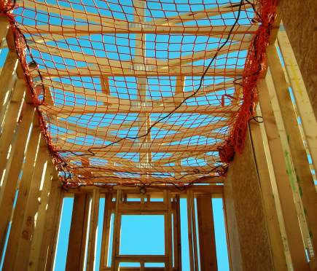
五、高处作业安全管理的依据
四）高处作业防护用品的依据
GB2811-2007安全帽
GB5725-2009安全网
GB 6095-2009安全带
GB/T 6096-2009 安全带测试方法
GB/T 23468-2009 坠落防护装备安全使用规范
GB/T 23469-2009 坠落防护 连接器
GB 24542-2009 坠落防护 带刚性导轨的自锁器
GB 24543-2009 坠落防护 安全绳

Slide 24
“ABC安全”整理自网络，版权原作者所有；更多资源扫码关注！

Slide 25
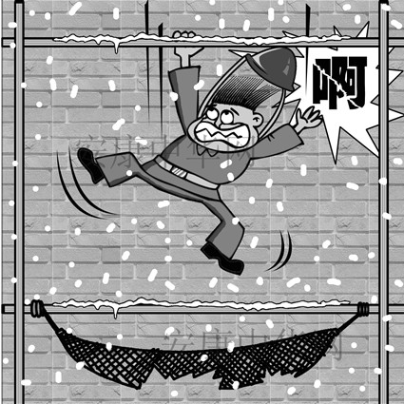
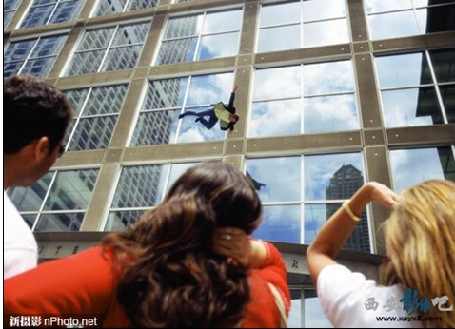
六、高处作业事故
高处作业最容易发生的事故是什么？
高处作业最容易、最多发生的安全事故是高处坠落。

Slide 26
工伤伤亡事故数据统计
六、高处作业事故
%
高空坠落是建筑行业第一大杀手
43.8%
高处坠落
高处坠落伤亡占总比例的43.8%。
24.9%
18.2%
机械伤害起重伤害触电
13.1%
坍塌
打击物体
事故种类

Slide 27
2016年荣盛公司安全管理情况
安全隐患级别及数量
较大隐患共计67项，
占总体隐患的5%
一般隐患共计1280项，
占总体隐患的95%

Slide 28
2016年荣盛公司安全管理情况
安全隐患类型及数量
安全防护共计343项，占总体隐患的25.5%
登高作业共计290项，
占总体隐患的21.4%
安全措施共计249项，
占总体隐患的18.5%
临时用电共计280项，
占总体隐患的20.8%
技术交底等内业共计185项，占总体隐患的13.8%

Slide 29
2016年荣盛公司安全管理情况
安全隐患诱因及数量
环境因素共计133项，
占总体隐患的9.9%
管理缺陷共计282项，
占总体隐患的21.0%
物的不安全状态共计435项，占总体隐患的32.2%
人的不安全行为共计497项，
占总体隐患的36.9%

Slide 30
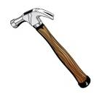
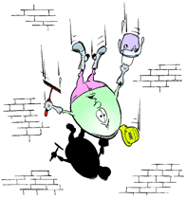
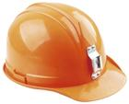
六、高处作业事故
高处作业事故主要包括两个方面，即高处作业落物和高处坠落。其他事故类型还有起重伤害、触电、机械伤害及其他。
高处作业防落物事故是物体打击事故的一种。一方面是交叉作业过程中的物体打击，另一方面是高处作业人员高空抛物，或作业工具或材料从高处作业工作面坠落造成物体打击事故。
在高处作业过程中因坠落而造成的伤亡事故，称之为高处坠落事故（有可能是二次事故造成）。

Slide 31
七、高空坠落事故类型
高处作业者工作时所处的部位不同
临边作业高处坠落事故
洞口作业高处坠落事故
攀登作业高处坠落事故
悬空作业高处坠落事故
操作平台作业高处坠落事故
交叉作业高处坠落事故等

Slide 32
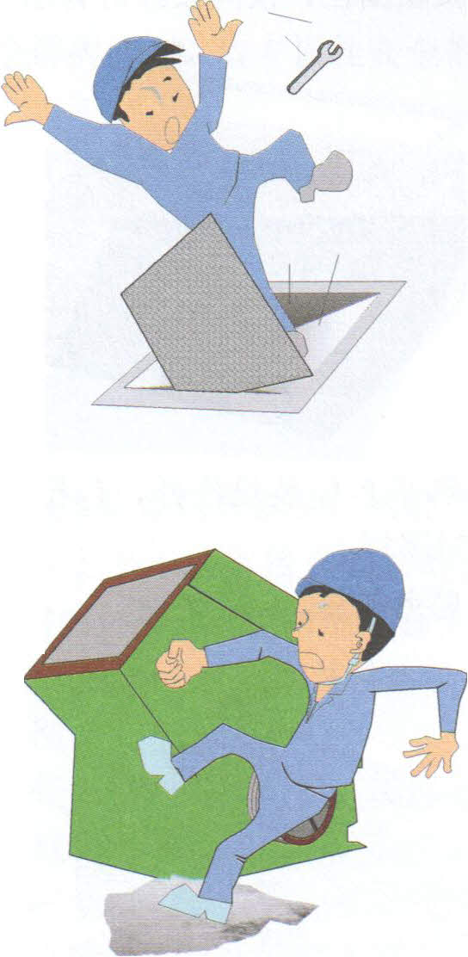
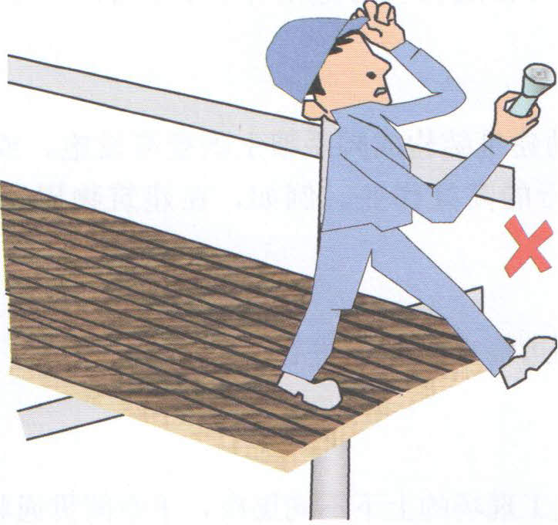
七、高处坠落事故类型
依据高处坠落事故对人体伤害的坠落方式，高处坠落事故大体分为以下九种类型：
1.洞口坠落（预留口、通道口、楼梯口、电梯口、阳台口坠落等）；
2.脚手架上坠落；

Slide 33
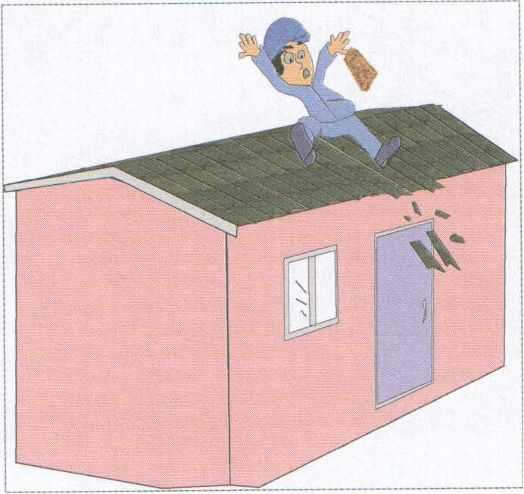
七、高处坠落事故类型
3.悬空高处作业坠落；
4.石棉瓦等轻型局面坠落；

Slide 34
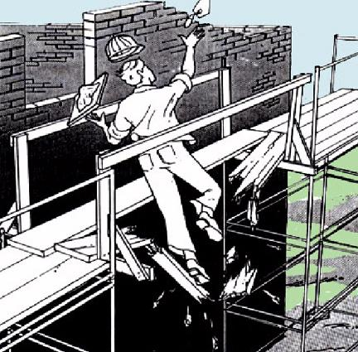
七、高处坠落事故类型
5.拆除工程中发生的坠落；
6.登高过程中坠落；

Slide 35
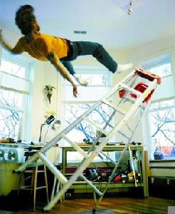
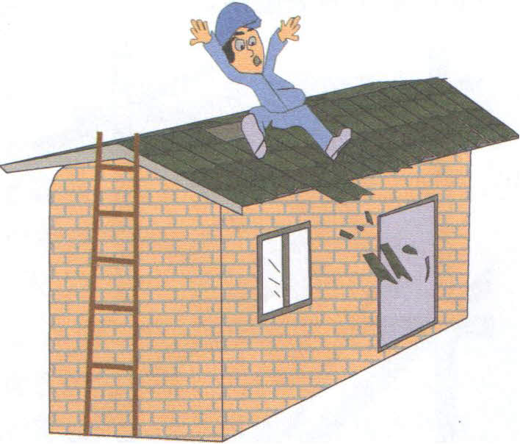
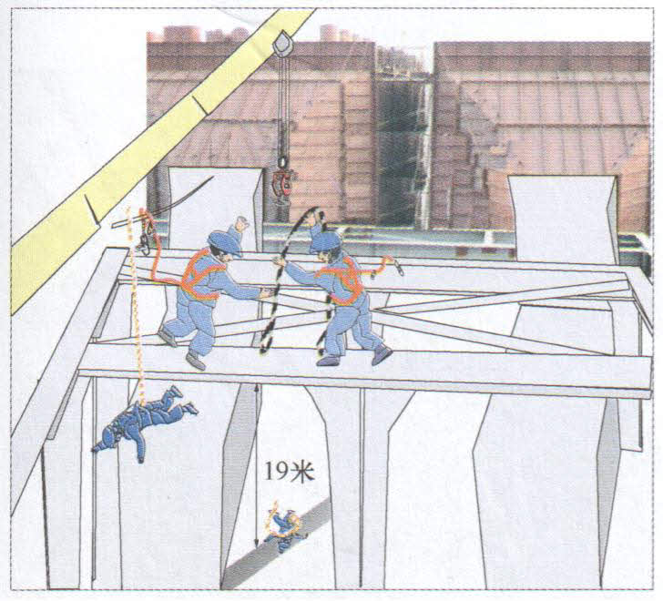
七、高处坠落事故类型
7.梯子上作业坠落；
8.屋面作业坠落；
9.其它高处作业坠落（铁塔上、电杆上、设备上、构架上、树上、以及其它各种物体上坠落等）。
事故录像

Slide 36
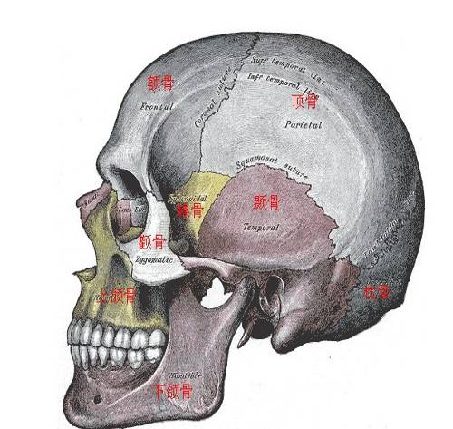
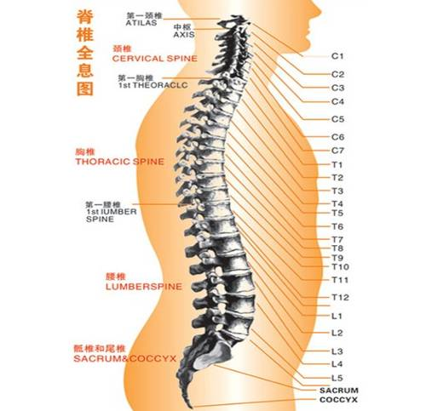
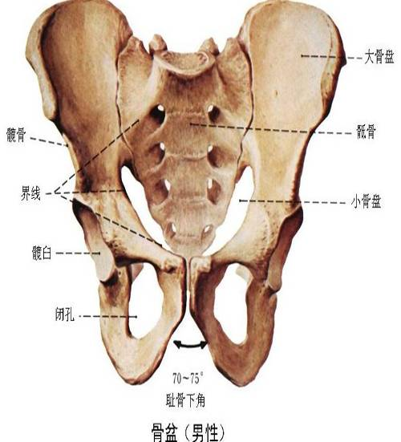
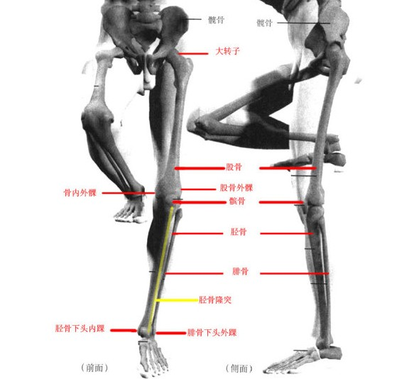
八、高处作业事故的危害
高处坠落形成冲击力对人体的伤害是毁灭性的、不可逆转的。
阎王爷
脊椎
头颅
骨盆
腿骨

Slide 37
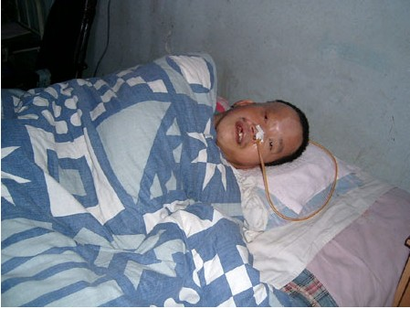
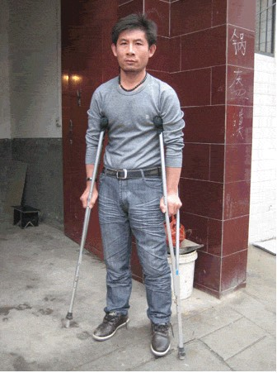
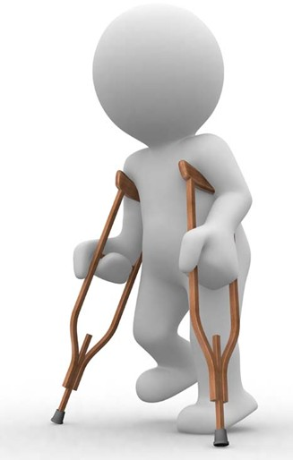
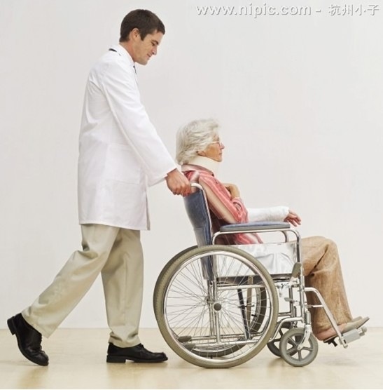
八、高处作业事故的危害
植物人
友情提示：下面开始有点血腥，请大家做好心理准备。
非健康人的悲惨生活
拐杖人
轮椅人

Slide 38
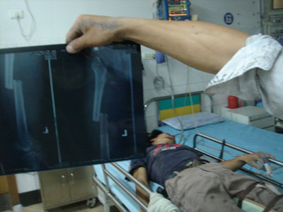
八、高处作业事故的危害

Slide 39


八、高处作业事故的危害
脚手架高空坠落事故

Slide 40


八、高处作业事故的危害
高空作业不系安全带坠落事故
40

Slide 41


八、高处作业事故的危害
高空坠落钢筋穿透身体
41

Slide 42


八、高处作业事故的危害
高空坠落钢筋穿透身体

Slide 43

九、高处作业的事故案例
2006 年4月的一天，重庆某个厂房工地上一个办公楼的建设之中，采用的是双排脚手架，但脚手架上未铺脚手板。当时正在进行加高脚手架搭设作业，一名架子工在传递钢管时，由于钢管过重，架子工抓不牢导致钢管倾倒、滑落，站在他后方的架子工老张（35岁）伸手去抓该钢管，脚一滑从20多米的脚手架上摔落，四肢摔断，住院六个月。从此无法干重活。

Slide 44

九、高处作业的事故案例
1小王在6米高的二楼上扛着两块木板经过一处横梁时，脚下一块木板突然翘起，身体一下失去平衡，他向楼下坠落，下意识地丢掉木板去抓旁边的东西时却没有抓住，他重重地落到了地上，而地上正好是已经浇灌了水泥露出接头的钢筋，被钢筋穿透了身体，动弹不得 。
44

Slide 45

九、高处作业的事故案例
2004年9月23日13:45时左右，由中铁隧道股份有限公司总包，上海天德建设工程有限公司分包的九亭镇一工地，上海天德建设工程有限公司一木工被起吊的木方碰倒，从4米高处的支撑管上坠落至基坑底部，内衬墙钢筋扎入其颈部，当场死亡。死者：陆×× 男 38岁 江苏省海门市人。

Slide 46

九、高处作业的事故案例
2016年7月15日18时30分许，山东省龙口市徐福街道东海园区金域蓝湾小区施工现场发生施工升降机坠落事故。升降机自18层楼处坠落，机内共有8人，坠落发生后被立即送往医院，经全力抢救无效死亡。

Slide 47

九、高处作业的事故案例
2016年11月24日7时40分许，江西宜春市丰城发电厂三期在建项目发生冷却塔施工平台坍塌特别重大事故。造成74人遇难、2人受伤。这是今年死亡人数最多的事故，也是建国以来建筑行业伤亡最为严重的事故，影响恶劣，教训惨痛 。2016年11月28日凌晨，公安机关将涉嫌重大责任事故罪的9名责任人依法刑事拘留。
2017年5月3日宁夏腾格里金沙海旅游有限公司玻璃栈桥施工现场，因突遇强阵风，造成施工人员4人死亡，2人受伤。
自治区政府、安监总局，要求各地、有关部门、旅游企业要深刻吸取这起事故教训，充分认识旅游安全生产工作的严峻形势，牢固树立安全生产“红线”意识，坚持以人为本、安全第一，切实增强做好安全生产工作的责任感和紧迫感。加强防范，落实责任，杜绝此类事故再次发生。事故原因：严重的违章操作。事故正在进一步调查中。。。。。。。

Slide 48




高空坠落
全过程
Notes:
备注：就是一次违章作业，就能导致这样的令人悲伤的安全事故发生。。。总以为自己没事。。。结果却是那么的悲惨！珍惜生命，爱惜自己1

Slide 49

高处坠落危害程度是什么样的？
九、高处作业的事故案例
“没有想到的”意外，“命运”的安排。
漫漫求医路，心灵的折磨。
背上承重的医疗费用。
相信这一刻，他一定很后悔：“早知道……”可惜世界上没有后悔药。

Slide 50
十、高处坠落事故的原因
直接原因
人
物
人的不安全行为
物的不安全状态
事故原因
环
管
环境不良
管理不善或管理缺陷
间接原因

Slide 51


十、高处坠落事故的原因
1、人的不安全行为：
（1）作业者本身患有高血压、心脏病、贫血、癫痫病等妨碍高处作业的疾病或生理缺陷。
（2）作业者生理或心理上过度疲劳，使之注意力分散，反应迟缓，动作失误或思维判断失误增多，导致事故发生。
（3）走动时不慎踩空或脚底打滑、移动换位后未及时挂安全带挂钩。
（4）操作时弯腰、转身时不慎碰撞杆件等，使身体失去平衡。
（5） 作业者对安全操作技术不掌握、习惯性违章。如悬空作业时未系或未正确使用安全带，安全带挂钩未挂在牢固的挂钩地方、酒后从事高空作业等。
（6）心存侥幸心理，如“飞鸟拉粪，那会落到我头上” 、“我就临时弄一下就好了，不用系安全带”等麻痹大意心理。

Slide 52
十、高处坠落事故的原因
2、物的不安全状态：
（1）脚手板漏铺或有探头板或铺设不平稳。
（2）材料有缺陷，因被蹬踏物材质强度不够突然断裂。钢管与扣件不符合要求、脚手架钢管锈蚀严重仍然使用。
（3）脚手架架设不规范。如未绑扎防护栏杆或防护栏杆损坏，操作层下面未铺设安全防护层。
（4）个人防护用品本身有缺陷。如使用三无产品或已老化的安全带、安全绳。
（5）材料堆放过多造成脚手架超载断裂（图省事将钢筋一次性堆放在脚手架上）。
（6）安全网损坏或间距过大、宽度不足或未设安全网。
（7）“洞口临边”无防护设施或安全设施不牢固、或已损坏未及时处理。
（8）模板斜度超过25°，无防滑措施（特指连续梁模板）。

Slide 53



十、高处坠落事故的原因
3、环境的原因（10种）
1）阵风风力5级（风速8.0m/s）以上；
2）GB/T4200-2008规定的Ⅱ级或Ⅱ级以上的高温作业；
3）平均气温等于或低于5℃的作业环境；
4）接触冷水温度等于或低于12℃的作业；
5）作业场所有冰、雪、霜、水、油等易滑物；
6）作业场所光线不足，能见度差；
7）作业活动范围与危险电压带电体的距离小于安全距离。

Slide 54


十、高处坠落事故的原因
3、环境的原因（10种）
8）摆动，立足处不是平面或只有很小的平面，即任一边小于500mm的矩形平面、直径小于500mm的圆形平面或具有类似尺寸的其它形状的平面，致使作业者无法维持正常姿势；
9）GB3869-1997规定的Ⅲ级或Ⅲ级以上的劳动强度；
10）存在有毒气体或空气中氧含量低于0.195的作业环境；

Slide 55
十、高处坠落事故的原因
4、管理不善或管理缺陷
（1）选派有高处作业禁忌症的人员进行高处作业。
（2）高处作业人员无证上岗或缺乏必要的安全技术知识培训。
（3）生产组织过程不合理，存在交叉作业或超时作业现象。
（4）未配备适合的高处作业设备设施以及防护用品。
（5）高处作业安全管理规章制度及岗位安全责任制未建立或不完善，没有或未制定高处作业设备设施、安全设施、防护用品操作规程和使用规范。
（6）高处作业施工现场未安排安全管理人员，未对高处作业现场进行有效的监控。
（7）高处作业现场无警示标识。
（8）未对高处作业现场进行定期安全检查，未及时投入资金组织整改发现的隐患。

Slide 56

十一、高处作业的风险管理
高处作业的风险管理（全面）(GBT 24353-2009 风险管理 原则与实施指南)
危害因素辨识可参照GBT 13861-2009 生产过程危险和有害因素分类与代码（人、物、环境、管理因素）
明确环境信息
监
督
和
检
查
风险识别
风险评估
风险分析
风险评价
风险应对

Slide 57
十一、高处作业的风险管理
收集资料
监 测 审 查
事故类型
危害识别
影响因素、事故机制
发生事故的可能性
风险评价
事故的严重度
风险值确定
风险分级
制定计划
风险控制
落实减少或防范危险的措施
风险评价的主要程序
基本定义：危害，危害识别；风险，风险评价

Slide 58
十一、高处作业的风险管理
决定停止或退出可能导致风险的活动以规避风险
增加风险或承担新的风险以寻求机会
风险应对措施
消除具有负面影响的风险源
改变风险事件发生的可能性的大小及其分布的性质
改变风险事件发生的可能后果
转移风险
分担风险
保留风险等

Slide 59
十二、高处坠落事故的预防
工程技术措施
管理的措施
事故预防的3E原则
教育培训措施

Slide 60

十二、高处坠落事故的预防

Slide 61


Slide 62
事故预防的技术原则
十二、高处坠落事故的预防
成本
低 高
警告禁止信息原则
个体保护原则
距离保护原则
低
高
能量屏蔽原则
闭锁原则
降低潜在危险严重度的原则
消除潜在危险的原则
事故预防效果

Slide 63
十二、高处坠落事故的预防
预防高处坠落事故的主要技术措施。
1、用好“三宝”
（1）安全帽：按规定进入场所必须戴好符合安全标准的安全帽，并系好帽带，防止人员坠落时帽子脱落，失去防护作用。
（2）安全带：凡在2m以上悬空作业人员，必须佩戴合格的安全带，如悬空作业没有系安全带的条件时，应制定措施，为作业人员设置挂安全带用的安全拉绳、安全栏杆等。
（3）安全网：凡无外架防护作业点，必须在离地4m高处搭设安全平网，高层施工还应再安一道安全平网。
2、做好“四口”防护：楼梯口、电梯口、预留洞口和出入口。
3、做好“五临边”防护：尚未安装栏杆的阳台周边、无外架防护的屋面周边、框架工程楼层周边，上下跑道、斜道、两侧边、卸料平台外侧边。
4、严把手脚架的十道关：材质关、尺寸关、铺板关、护栏关、连接关、承重关、上下关、雷电关、挑梁关、检验关。

Slide 64

十二、高处坠落事故的预防
预防高处坠落事故的主要技术措施。
5、制定高处作业施工方案及安全技术措施。
6、制定高处作业事故应急预案并定期演练。
7、配备高处作业逃生装置。

Slide 65


十二、高空坠落事故的预防
高空作业个人安全防护：安全带高空作业生命保护线。

Slide 66


十二、高空坠落事故的预防
你会正确使用安全带吗？安全带的使用有哪些要求？
经常检查（使用前、抽检安全带有裂痕、挂扣是否变形）、妥善保养、损坏需更新。
百分之百系好安全带，做到高挂低用（降低坠落距离、减少冲击力）。
挂在牢固可靠处（禁止挂在移动或带尖税梭角或不牢固的物件上）。
绳子不能打结使用， 钩子要挂在连接环上，严禁擅自接长使用。

Slide 67



十二、高空坠落事故的预防

Slide 68



十二、高空坠落事故的预防

Slide 69




十二、高空坠落事故的预防

Slide 70


十二、高空坠落事故的预防
正确使用安全带
错误的使用安全带

Slide 71

十二、高空坠落事故的预防
2米以上高空作业必须佩戴安全带
安全防护未完善区域和身体重心高于护栏作业必须100%系挂安全带

Slide 72

十二、高空坠落事故的预防
绑上所提供的安全带，并将之牢牢扣紧

Slide 73

十二、高空坠落事故的预防
不要在没有护栏的建筑物边缘工作

Slide 74
十二、高空坠落事故的预防
任何孔洞都应该设有围栏或加盖

Slide 75

十二、高空坠落事故的预防
楼梯必须设有扶手

Slide 76

十二、高空坠落事故的预防
▲绝对不要坐在或靠在护栏上。

Slide 77

十二、高空坠落事故的预防
如果感觉身体乏力或晕眩，则不宜在高空工作。

Slide 78

十二、高空坠落事故的预防
严禁工作期间取笑、打闹、影响工作注意力。

Slide 79


十二、高空坠落事故的预防
一次没事并不代表永远没事！
出来混的，迟早要还。公母都不例外！
常在河边走，哪有不湿鞋？

Slide 80
十二、高空坠落事故的预防
安全带是保护你高处坠落最后一道防线！若你珍惜自己的生命，请你正确使用好它！若你在日常高空作业过程中无视它的存在甚至抛弃了它，在它真正需要发挥作用的时候，它不可能自动的保护好你！
假如有一天你失足了，你把身体伤害带给了自己，同时也把痛苦带给了自己父母、爱人、子女、朋友；若你还能醒过来，你会后悔吗？后悔为什么就贪图一时操作方便不正确系挂安全带呢？
为了自己的安全，时刻谨记：“在高空作业时，无论一项工作能多快的完成, 也总会有可能坠落”、“一次违章没事，并意味着你次次都会没事，谁都不会一直这么幸运下去的”。

Slide 81




十二、高空坠落事故的预防
防止坠落：
通过使用护拦、警戒线、孔洞盖板等来主动防止坠落事故发生 。
Notes:
Notes:

Slide 82




十二、高空坠落事故的预防
高空、临边防护、孔洞措施相对比较到位，降低了高空坠落事故发生的可能性。

Slide 83



十二、高空坠落事故的预防
安全带形同虚设；
洞口如虎口、陷阱。
安全是公司的良心，同样是管理者的良心！

Slide 84


十二、高空坠落事故的预防
坠落风险控制：现场主管职责
1、现场主管必须认真审核每项高空工作，履行“管生产必须管安全”职责。
2、辨识及查找坠落风险。
3、努力用技术措施消除坠落风险。
4、考虑所有消除或减少坠落的选择和方法。
5、工作顺序（要优先考虑防护措施落实，不可本末倒置）。
6、可供选择的保护措施.
7、现场监督及纠正违章，及时消除坠落风险。
Notes:
Engineering Controls are the things that we are able to put into place, so that when we are doing the assignment that we remain on a solid surface.
Lets talk about Engineering Controls for Material lifting:
What are some of the tools that we have in our work place that enable us to move material and not bend down and pick it up, having to do it manually?
Forklifts
Pallet jacks
Hand carts
Or a
Wheel barrow
84

Slide 85
十二、高空坠落事故的预防
高空作业安全操作规程
（1）凡是进行高处作业施工的，应使用脚手架、平台、梯子、防护围栏、挡脚板、安全带和安全网等。作业前应认真检查所用的安全设施是否牢固、可靠。
（2）凡从事高处作业人员应接受高处作业安全知识的教育，特殊高处作业人员应持证上岗，上岗前应依据有关规定进行专门的安全技术交底。采用新工艺、新技术、新材料和新设备的，应规定对作业人员进行有关安全技术教育。
（3）高处作业人员应经过体检，合格后方可上岗。各车间应为作业人员提供合格的安全帽、安全带等必备的个人安全防护用具，作业人员应按规定正确佩带和使用。
（4）应按类别，有针对性地将各类安全警示标志悬挂于施工现场各相应部位，夜间应设红灯示警。
（5）高处作业所用工具、材料严禁投掷，上下立体交叉作业确有需要时，中间须设隔离设施。
（6）高处作业设置可靠扶梯，作业人员应沿着扶梯上下，不得沿着立杆与栏杆攀登。
（7）在雨雪天应采取防滑措施，当风速在5级以上和雷电、暴雨、大雾等气候条件下，不得进行室外高处作业。
（8）高处作业上下应设置联系信号或通讯装置，并指定专人负责。
（9）高处作业前，应组织有关部门对安全防护设施进行验收，经验收合格签字后方可作业。需要临时拆除或变动安全设施的，应经项目技术负责人审批签字，并组织有关部门验收，经验收合格签字后方可实施。
安全交底

Slide 86
十二、高空坠落事故的预防
安全带的检查：
1.是否有切口或者撕裂。2.是否有磨损，特别是与硬件接触的部位，看起来像磨毛或非常柔软。3.是否过伸拉，脱落的线头和断裂的织带不可以容忍。4.是否因与热、腐蚀物或溶剂接触而发生损伤。5.是否因腐烂，发霉或紫外线辐射暴露而变质。6.是否安全带带扣、D形环和其它金属部件有表示金属疲劳开始的裂纹。7.还要检查是否有可能切割织带的锐边或粗糙边、锈蚀或其它腐蚀、变形，或者其它磨损迹象。
安全带的报废：
1.过度磨损或损坏，包括切割、刺穿或烫伤、撕裂、织带边缘损坏超过1/8总宽度，请予以废弃。2.线头脱落和织带断裂请予以废弃。3.检查因金属硬件的尖刺对织带造成的隐藏的暗伤，请予以废弃。4.检查有无焊渣引起的烫伤，烧伤和电弧对织带表面造成的损伤，任何烫伤、烧伤都必须予以足够的重视，有影响强度的损伤请予以废弃。5.暴露在阳光下的强紫外线中和恶劣的气候条件下，或维护不当将可能造成材料性能的衰退。如果不能够轻松地辨认织带的颜色，请予以废弃。6.发生坠落事故后请予以报废。

Slide 87
十二、高空坠落事故的预防
梯子使用前的检查：
1． 确保所有铆钉、螺栓螺母及活动部件连接紧密，梯柱与梯阶牢固可靠，伸展卡簧、铰链工作状态良好。
2． 梯子保持清洁，无油脂、油污、湿油漆、泥、雪等滑的物质。
3． 操作者的鞋子保持清洁，禁止穿皮底鞋。
梯子使用中应注意哪些问题：
1． 身体疲倦，服用药物、饮酒或有体力障碍时，禁止使用梯子。
2． 梯子应放置在坚固平稳的地面上，禁止放在没有防滑和固定设备的冰、雪或滑的表面上。
3． 作业时禁止超过标明的最大承重质量。
4． 禁止在强风中使用梯子。
5． 金属梯子导电，避免靠近带电场所。
6． 攀登时人面向梯子，双手抓牢，身体重心保持在两梯柱中央。
7． 作业时不要站在离梯子顶部1米范围内的梯阶上，永远保留1米的安全保护高度，更不要攀过顶部的最高支撑点。
8． 作业时手不要超过头顶，以免身体失去平衡，发生危险。
9． 禁止从梯子的一侧直接跨越到另一侧。
梯子的保养与维修：
1． 定期清洁梯子，避免某些化学物质腐蚀梯子表面。定期检查连接部位，必要时加注润滑油。
2． 如遇到梯子材料变弯，折断或连接件不能正常工作，务必与制造商联系，进行专业的维修。
3． 环境条件恶劣会降低梯子的使用年限，一般来说，其使用寿命为室内2年，室外1年。
安全检查

Slide 88
规范的高处作业
规范的高处作业（附图片）

Slide 89

规范的高处作业
规范的高处作业 临边作业正确佩戴安全带

Slide 90


规范的高处作业
规范的高处作业
正确使用安全带

Slide 91


规范的高处作业
规范的高处作业
正确使用安全带

Slide 92

规范的高处作业
规范的高处作业 高处作业设置了安全网

Slide 93

规范的高处作业
规范的高处作业 高处作业设置了安全网

Slide 94
违章高处作业
违章高处作业（附图片）

Slide 95

违章高处作业
违章高处作业 高处作业浮物未固定

Slide 96

违章高处作业
违章高处作业 高处作业浮物未固定

Slide 97

违章高处作业
违章高处作业 洞口未设置安全防护栏、未覆盖、无警示

Slide 98

违章高处作业
违章高处作业 洞口未设置安全防护栏、未覆盖、无警示

Slide 99

违章高处作业
违章高处作业 检修现场平台作业利用麻绳作为临边防护，地面油污未清理，人员在平台上作业易发生摔倒和高处坠落事故。

Slide 100

违章高处作业
违章高处作业 高处安装施工作业，人员高处作业未搭设作业平台。

Slide 101

违章高处作业
违章高处作业 设备装置检修，高处作业安全措施落实不到位。配件杂物堆放在靠近护栏的一侧，容易发生高空坠物伤人事故。

Slide 102

违章高处作业
违章高处作业 脚手板未铺满、无临边防护措施

Slide 103

违章高处作业
违章高处作业 临边高处作业无防护措施

Slide 104


违章高处作业
违章高处作业 高处作业不系安全带

Slide 105

违章高处作业
违章高处作业 没有设置上下爬梯、未使用安全带

Slide 106

违章高处作业
违章高处作业 安全带系挂点设置不当
施工人员安全带系挂点离作业面较远，作业时行动受限，作业面附近又无其他防护措施，人员行走时有可能被安全带反绊，造成高处坠落事故

Slide 107

违章高处作业
违章高处作业 安全带系挂点设置不当

Slide 108

违章高处作业
违章高处作业 安全带系挂点设置不当，未高挂低用

Slide 109

违章高处作业
违章高处作业 脚手架未设置脚手板，2名人员站在钢管上作业。

Slide 110

违章高处作业
违章高处作业 高处作业人员站在不牢固的结构物（如石棉瓦、木板条等）上进行作业，导致摔伤。

Slide 111


违章高处作业
违章高处作业 搭设的脚手架无防护围栏、无踢脚杆，脚手板未固定，踏步间距大于400mm。

Slide 112


违章高处作业
违章高处作业 跳板没有铺满，不合格脚手架。

Slide 113



违章高处作业
违章高处作业

Slide 114


违章高处作业
违章高处作业
你会一直都这么幸运下去吗？

Slide 115




违章高处作业
违章高处作业
施工现场的“牛人”

Slide 116





违章高处作业
违章高处作业

Slide 117


补充知识
防落物

Slide 118



补充知识-----防落物
Falling Objects Prevention防落物
1.检查构筑物或设备设施，确保无松脱部件，以防坠落。

Slide 119


补充知识-----防落物
Falling Objects Prevention防落物
2.检查高处作业平台面四周有无踢脚板，以阻止工具/物料滚落。

Slide 120



补充知识-----防落物
Falling Objects Prevention防落物
3.高空作业时，当需要传递物料、工具时，确保物料传递可靠
4.高空作业时，不要在口袋里装易脱出的工具或材料。
5.检查构筑物、高处设备设施，确保无锈蚀松脱部件，确保有可靠的安全绳防护。

Slide 121

补充知识-----防落物
Falling Objects Prevention防落物
6.爬梯时确保手里不拿任何东西
7.高空作业时，预备好工具袋或相应的工具箱。
8.在作业点下方的基准面上铺上帆布以防细小物下坠。

Slide 122



补充知识-----防落物
Falling Objects Prevention防落物
9. 不要将物料摆放在构筑物、高处作业平面、设备设施的边缘，除非其本身有可靠的固定或栏杆足以阻挡其滚落。
10.不要将物料存放在较高的柜子顶上，以防其滑落。
11.当需要在构筑物、高处作业平面、设备设施边缘作业时，确保下方做必要的适宜的隔离防护。

Slide 123

只有安全，才能确保我们有着幸福的生活
我要安全
我懂安全
我会安全

Slide 124


你有责任确保自己每天都平平安安回家，回到亲人身边，享受美好生活！

Slide 125


安全是我们共同的责任
你有责任确保每个人每天都平平安安回家，回到亲人身边。
你在注视着对你安全负责的人

